Slide 1
MOF. Планирование.
Администрирование ИС 2014

Slide 2
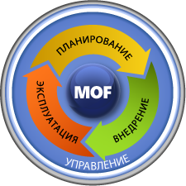
MOF

Slide 3
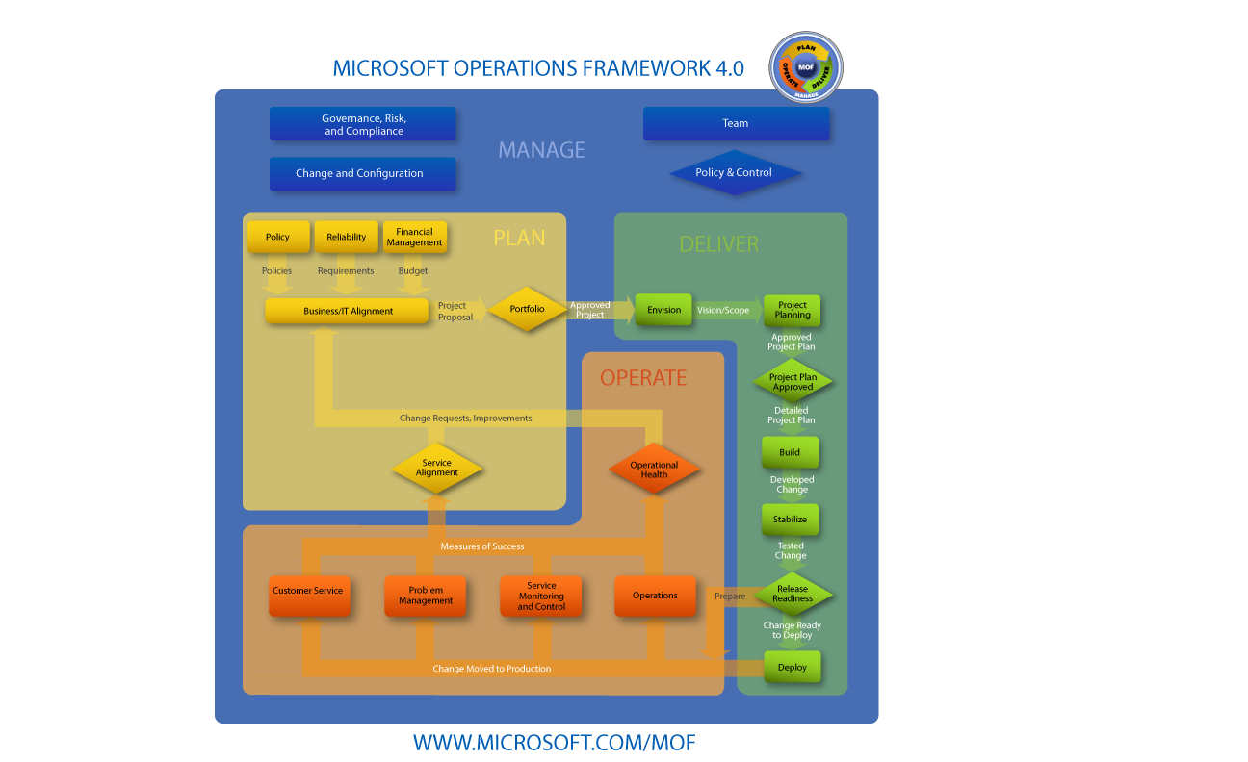

Slide 4
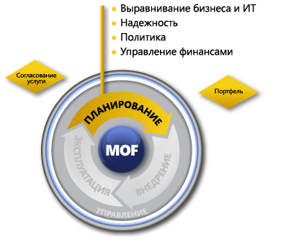
Планирование

Slide 5
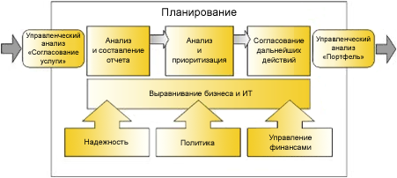
Рабочий процесс

Slide 6
Согласование ИТ и бизнеса
Конечный результат/цель | Следствие
Конечный результат: стратегия предоставления ИТ-услуг Цель: Предоставление необходимого бизнесу набора полезных услуг | Портфель ИТ-услуг, составленный с учетом бизнес-процессов, функций и возможностей Полезные услуги, поддерживающие потребности бизнеса Информация о спросе на услуги и их использовании Удовлетворенность заказчика

Slide 7
Надежность
Конечный результат/цель | Следствие
Конечный результат: ИТ-стандарты Цель: Запасы мощности, доступность и непрерывность ИТ-услуг, а также целостность данных экономически эффективно согласуются с бизнес-потребностями | Планы по надежности Отчеты о надежности Предсказуемые услуги

Slide 8
Политика
Конечный результат/цель | Следствие
Конечный результат: ИТ-политики Цель: Эффективное определение ИТ-политик, которые необходимы для реализации бизнес-политик и обеспечения эффективности ИТ, и управление ими | Документированные ИТ-политики, согласованные с бизнес-политиками ИТ-политики для эффективного управления ИТ Документированные политики для следующих областей: Безопасность Конфиденциальность Надлежащее использование Управление отношениями с партнерами и сторонними компаниями Защита активов

Slide 9
Управление финансами
Конечный результат/цель | Следствие
Конечный результат: планирование и оценка финансирования ИТ Цель: Точное прогнозирование, учет и оптимизация затрат на ресурсы для предоставления комплексных ИТ-услуг и эффективного вложения средств | Точный учет расходов на ИТ; затраты соотнесены с ИТ-услугами Бюджет, в котором предусмотрены расходы на ИТ Модель для определения возможностей инвестирования в ИТ и прогнозирования затрат на жизненный цикл

Slide 10
Предназначение SMF-функции «Согласование бизнеса и ИТ»
Эта SMF-функция помогает лучше согласовать бизнес-стратегию со ИТ-стратегией, чтобы ИТ-услуги приносили пользу компании.
Она охватывает следующие задачи:
Разработка стратегии предоставления ИТ-услуг.
Идентификация и создание карты ИТ-услуг.
Оценка спроса и управление бизнес-запросами.
Формирование портфеля ИТ-услуг.
Управление уровнями обслуживания.
«Выравнивание бизнеса и ИТ» — это координирующая SMF-функция на этапе «Планирование», в которую поступают данные от других функций этого этапа («Надежность», «Управление финансами» и «Политика»), что дает преимущества для бизнеса и стратегии предоставления ИТ-услуг. «Надежность», «Управление финансами» и «Политика» — функции, помогающие планированию и оптимизации стратегии предоставления ИТ-услуг.

Slide 11
Карта услуг
Карта обслуживания – это документ, позволяющий найти зависимость между соглашениями об уровне обслуживания (SLA), соглашениями об уровне операционного обслуживания (OLA), технологиями, заказчиками и их воздействием на предоставление услуг.
КА позволяют определить ресурсы для услуги, которая описана в каталоге ИТ-услуг, а также тех, кто предоставляет услугу и пользуется ею.
Карта обслуживания — это взгляд на услугу с точки зрения бизнеса и пользователя. Ее можно разделить на 5 разделов.
Заказчики. Упорядоченный список сотрудников и групп, которые используют услугу.
Оборудование. Аппаратные платформы для предоставления услуги.
Приложения. Операционные системы и другие приложения для предоставления услуги.
Настройки. Конфигурационные настройки необходимые для работы услуги.
Внутренние и внешние службы. Компоненты, помогающие обеспечить доступность услуги.

Slide 12
Соглашение об уровне предоставления услуги (Service Level Agreement, SLA)
Соглашение об Уровне Услуг представляет собой соглашение между ИТ-организацией и заказчиком, в котором подробно оговорены предоставляемые услуги.
Данное соглашение описывает услуги в нетехнических терминах, на уровне понимания заказчика, и в течение срока действия соглашения оно является стандартом для оценки и корректировки ИТ-сервисов.
Функции соглашений об уровне обслуживания (SLA):
Разъяснение и документирование согласованных ожиданий в отношении ИТ-услуг, предоставляемых бизнес-компании.
Соглашения заключаются между бизнес-подразделениями и ИТ.

Slide 13
Операционное Соглашение об Уровне Услуг (Operational Level Agreement, OLA)
Cоглашениями об уровне операционного обслуживания - это соглашение с внутренним ИТ-подразделением, в котором конкретизируются договоренности о предоставлении определенных элементов сервисов.
Функции соглашений об уровне операционного обслуживания (OLA):
Разъяснение и документирование согласованных ожиданий в отношении зависимых ИТ-услуг.
Соглашения заключаются между группами ИТ-специалистов.

Slide 14
Договоры с внешними поставщиками услуг (Underpinning Contracts, UC)
Функции договоров с внешними поставщиками услуг (UC):
Контракт между организацией и поставщиком или другой сторонней компанией.
Разъяснение и документирование согласованных ожиданий в отношениях между организацией и ее поставщиками или другими сторонними компаниями.

Slide 15
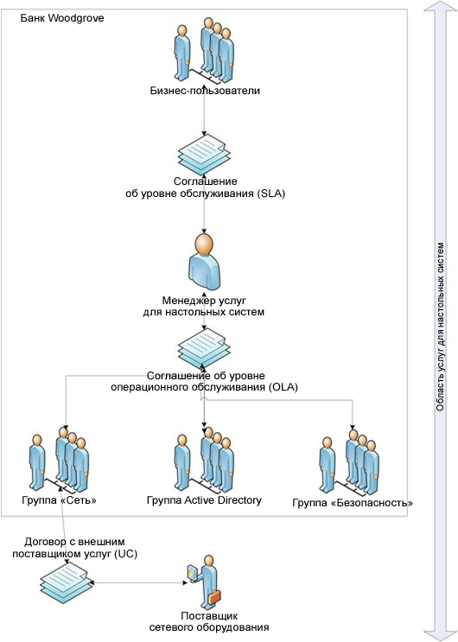
Взаимосвязь между заказчиками и соглашениями SLA, OLA и UC

Slide 16
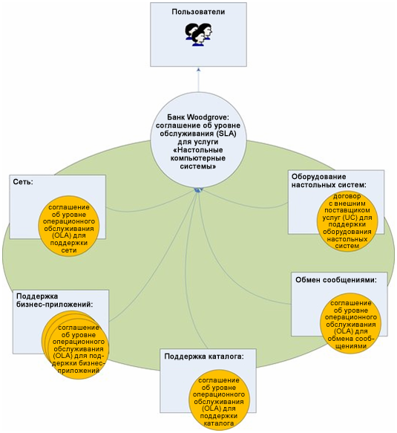
Соглашения SLA, OLA и UC для среды настольных компьютеров
Соглашение SLA гарантирует, что конечные пользователи будут получать быструю и точную поддержку при работе за настольными ПК. Это соглашение обеспечивает общую пригодность настольных ПК к эксплуатации.
Вспомогательные услуги предоставляются на основе соглашений OLA для настольного оборудования, обмена сообщениями, службы каталогов, бизнес-приложений и сети.

Slide 17
Разделы карты обслуживания
Заказчики. Упорядоченный список сотрудников и групп, которые используют услугу.
Оборудование. Аппаратные платформы для предоставления услуги.
Приложения. Операционные системы и другие приложения для предостав-ления услуги.
Настройки. Конфигурационные настройки необходимые для работы услуги.
Внутренние и внешние службы. Компоненты, помогающие обеспечить доступность услуги.

Slide 18
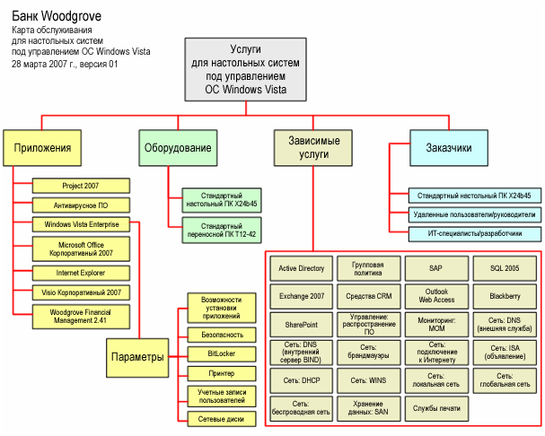
Пример карты обслуживания

Slide 19
Портфель услуг
После разработки стратегии предоставления ИТ-услуг, бизнес и ИТ-подразделение должны определить проекты и услуги, которые лучше всего поддерживают эту стратегию. Портфель ИТ-услуг содержит перечень этих проектов и услуг. Чтобы включить в портфель нужные проекты и услуги, необходимо соблюдение следующих условий:
Проекты должны быть согласованы со стратегическими ИТ-инициативами.
Список проектов в очереди, внедренных услуг и услуг, запланированных к выводу из эксплуатации.
Четкое определение приоритетов и налаженный процесс утверждения новых проектов.
Система определения ценности услуг с точки зрения бизнес-целей.
Портфель ИТ-услуг помогает согласовывать потребление ИТ-ресурсов, оперативный бюджет и стратегии инвестирования, поддерживающие предоставление ИТ-услуг. Основные пользователи портфеля — руководители бизнес-подразделений и ИТ, отвечающие за получение коммерческой ценности от инвестиций в ИТ.

Slide 20
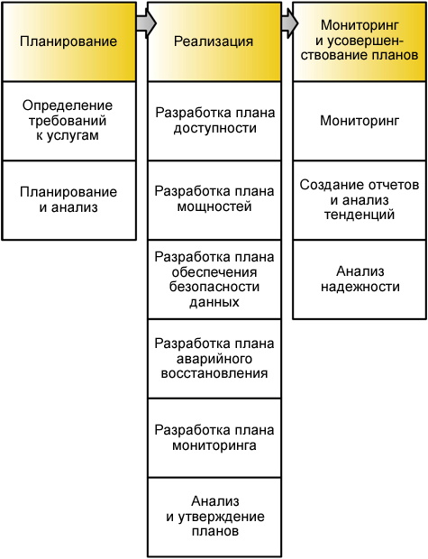
Процесс SMF-функции «надёжность»

Slide 21
Цели SMF-функции «Надежность»
Разработка:
плана доступности
плана мощностей
плана обеспечения безопасности данных
плана аварийного восстановления
плана мониторинга

Slide 22
План доступности
Обновления или рекомендации для проектного задания относительно доступности и возможностей восстановления.
Рекомендации по квалификации ресурсов и их предоставлению.
Обновленные соглашения об уровне операционного обслуживания и договоры с внешними поставщиками услуг.
Рекомендации по отказоустойчивости, резервному копированию и конфигурированию.
Рекомендации по профилактическому обслуживанию

Slide 23
План мощностей
Обновленный план мощностей.
Запрос на изменение для обновления инфраструктуры или компонентов услуги
Оповещения и пороговые значения для мониторинга услуги и компонентов.

Slide 24
План безопасности
План управления информацией, включающий процессы для внутренних и внешних сотрудников.
Рекомендованные средства защиты информации.
Запрос на изменение по внедрению средств защиты и/или внесению изменений в проект.
Рекомендации по аудиту и мониторингу.

Slide 25
План аварийного восстановления
Обновленный план аварийного восстановления.
План информирования.
Обновленные соглашения об уровне операционного обслуживания и договоры с внешними поставщиками услуг.
План аварийных мероприятий.
План тестирования аварийного восстановления ИТ-систем

Slide 26
План мониторинга
Пороговые значения и оповещения, дающие представление о работе пользователей с услугой.
Модель мониторинга «здоровья» услуги.
Запрос на изменение, направленный на реализацию изменений в мониторинге.
Шаблоны отчетов.
Документация для службы поддержки с описанием ответных действий при возникновении проблем, выявленных в ходе мониторинга.

Slide 27
Предназначение SMF-функции «Политика»
Политика разъясняет, как следует поступать при тех или иных обстоятельствах, предоставляя необходимые правила и требования и устанавливая ожидаемые результаты поведения.
Процедуры делят политики на отдельные этапы, каждый из которых подробно описывает подлежащие выполнению задачи и распределяет ответственность.

Slide 28
Предназначение SMF-функции «Политика»
SMF-функция она используется для выполнения следующих задач:
Управление политикой
Обеспечение безопасности
Обеспечение конфиденциальности
Управление отношениями с партнерами и сторонними компаниями
Управление знаниями
Надлежащее использование

Slide 29
Предназначение SMF-функции «Политика»
SMF-функция «Политика» охватывает выполнение следующих задач:
Определение участков, для которых необходима политика
Создание политики
Проверка политики
Публикация политики
Применение и оценка политики
Анализ и сопровождение политики

Slide 30
Цели SMF-функции «Политика»
Разработка:
политик управления политикой
политик безопасности
политик конфиденциальности
политик взаимоотношений с партнерами
политик управления знаниями
политик надлежащего использования

Slide 31
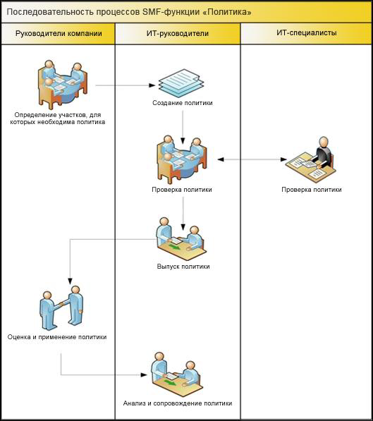
Жизненный цикл политики

Slide 32
Назначение SMF-функции «Управление финансами»
SMF-функция «Управление финансами» предназначена для тех, кто несет ответственность за определение и оценку издержек и доходов, а в более общем случае — коммерческой ценности ИТ-услуг. Данная функция позволяет ознакомиться с основными процессами и действиями и описывает контекст управления финансами в терминах управления рисками и реализации ценности.
Она охватывает следующие задачи:
Формирование требований к услуге и планирование бюджета
Управление финансами
Учет и формирование отчетов

Slide 33
Цели управления финансами
Успешное управление финансами помогает организации выполнять следующие задачи:
Вести учет всех затрат на ИТ-услуги и определять ожидаемый вклад в бизнес.
Гарантировать возмещение затрат на услуги клиентам.
Упрощать принятие решения, проясняя информацию о расходах, выгодах и рисках ИТ-услуг.
Разрабатывать более эффективные коммерческие обоснования изменений в ИТ-услугах, основываясь на понимании планируемых расходов и доходов.

Slide 34
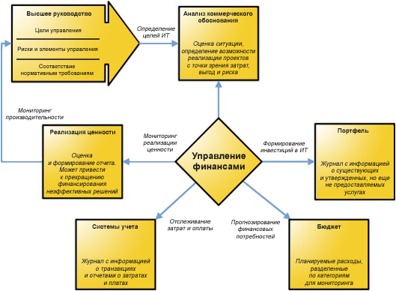
Процессы и области управления финансами

